Slide 1
Общественные ценности общества
Обществознание. 7 класс

Slide 2
Тест

Slide 3
(КЛЮЧ) Тест
1. 3
2. 4
3. 3
4. 2
5. 1

Slide 4
Притча:
Во дворце одного очень богатого хана была зеркальная комната. Все стены, пол и потолок в ней были из зеркал. Однажды в этот зал попала собака и застыла, как вкопанная. Со всех сторон ее окружали собаки. Она оскалилась. Зеркала многократно отразили ее оскал, и собаки вокруг тоже показали клыки. Собака в ужасе залаяла, и эхо вновь многократно отразило ее лай. Всю ночь собака металась по залу, лаяла и кидалась на мнимых зеркальных врагов. Утром ее нашли мертвой. А все могло сложиться иначе, будь она немного дружелюбнее и протяни лапу и повиляй приветливо хвостом, вместо злобного оскала. Мораль: мир - большое зеркало, которое отражает твой внутренний мир и возвращает тебе твое отношение к жизни. Хочешь, чтобы тебя окружали теплые и светлые люди и события, - сам стань теплым и светлым. Улыбнись - и весь мир вокруг улыбнется тебе в ответ!
Как вы понимаете смысл этой притчи?
»

Slide 5
ПЛАН ИЗУЧЕНИЯ НОВОГО МАТЕРИАЛА
1.Мораль.
2. Добро и зло.
3.золотое правило морали.

Slide 6
Что такое мораль?
Мораль — совокупность представлении людей о добре и зле, хорошем и плохом, о справедливости, чести, совести.
Нравственность - моральное качество человека, правила, которыми руководствуется человек в своём выборе.
»

Slide 7
Роль морали в жизни общества
Регулирует поведение человека во всех сферах общественной жизни
Является жизненным ориентиром для человека, стремящегося к самосовершенствованию
Формирует нравственный облик личности
Обеспечивает единство и согласованность взаимодействия людей.
МОРАЛЬ
Автор: Михайлова Н.М.- преподаватель МАОУ «Лицей № 21»

Slide 8
1 группа
- Можно ли жить без морали?
2 группа
нужна ли мораль современному человеку?
3 группа
Действительно ли мораль играет важную роль в жизни современного общества?
-

Slide 9
Боязнь общественного осуждения
Совесть, чувство долга
Одобрение окружающих
Желание делать, как все
Боязнь наказания

Slide 10
Мораль
Задачи морали
Оценивать
Регулировать
Воспитывать
Определять хорошее и плохое, добро и зло, а также идеалы и ценности; уметь правильно оценивать общественное мнение
Направлять деятельность человека, общества на гуманные цели, на достижение добра, а также изменять человека или общество
Воздействовать на человека с целью развития его способностей, формирования знаний, умений, человеческих качеств, а также придание воспитанию правильной направленности

Slide 11
Функции морали
Регулирующая (поведение в соответствии с моральными нормами)
Оценочная (оценка: нравственно / безнравственно)
Ориентирующая (выработка системы ценностей, линии поведения)
Воспитательная (формирование общепризнанных образцов поведения)
Коммуникативная (взаимопонимание, общение)
Автор: Михайлова Н.М.- преподаватель МАОУ «Лицей № 21»

Slide 13
С.И.Ожегов: «Добро – всё положительное, хорошее, то, что полезно людям и обществу, способствует его сохранению; то, что предотвращает вражду».
Что такое добро ?

Slide 14
Что такое зло
Зло физическое (порождаемое природой)
Зло моральное (порождаемое людьми)
Стихийные бедствия, лесные пожары,
болезни, смерть.
Убийство, терроризм,
вредные привычки, зависть, трусость,
клевета, рабство, тунеядство.

Slide 15
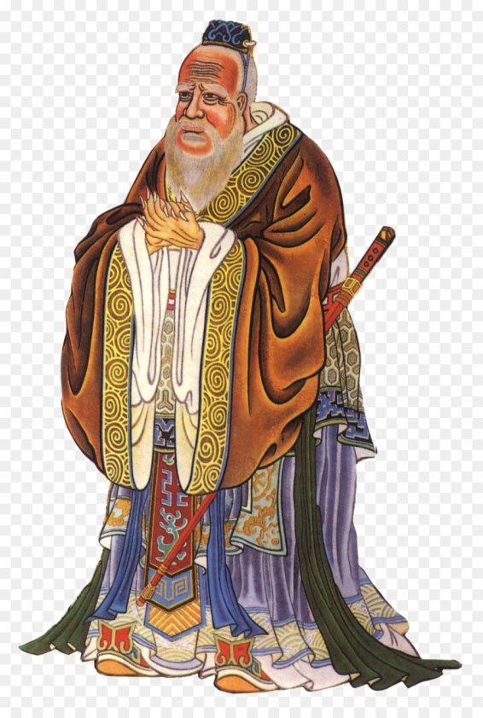
ПРИНЦИПЫ МОРАЛИ
Принцип нравственности
предполагает следование христианским заповедям и соблюдение божественного закона. Отдельный индивид не имеет права причинять вред своему ближнему, умышленно пытаться доставить ему какой – либо ущерб, основанный на обмане или воровстве. Принцип нравственности сильнее всего взывает к совести человека, заставляет его вспомнить о своей духовной составляющей.
«Золотое правило морали»

Slide 16
ПРИНЦИПЫ МОРАЛИ
Принцип | Сущность принципа
1
2
3
4
5
А
Б
В
Г
Д
Гуманизм
Моральная автономия
личности
Альтруизм
Патриотизм.
Толерантность
Человек сам осуществляет выбор нравственных принципов и способов своей деятельности и несет за него ответственность
Терпимость к иного рода взглядам, нравам, привычкам,, принятие других культур, способов проявления человеческой индивидуальности
Человеколюбие, отказ от всех форм насилия над личностью, признание естественных прав человека, равенство всех людей
Сострадание и милосердие к другим людям, бескорыстное служение им и готовность к самоотречению во имя их блага.
Пpинцип, выpaжaющий чyвcтвo любви к Poдинe, зaбoтy o ee интepecax и гoтoвнocть к ee зaщитe oт вpaгoв.

Slide 17
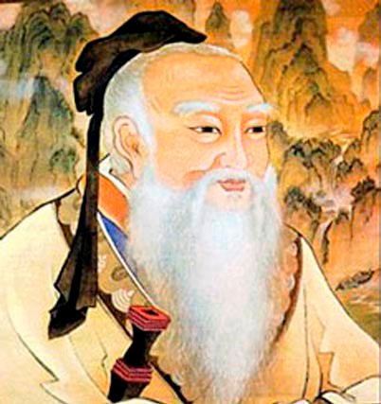
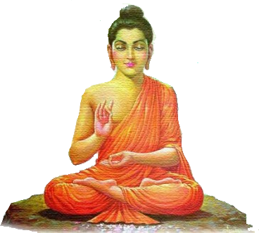
«Золотое правило морали»
«Сын, что тебе кажется плохим, ты не должен делать также товарищам» - древнеассирийское поучение (VII в. до н.э.)
Китайский философ Конфуций на вопрос ученика, можно ли всю жизнь руководствоваться одним словом, ответил: «Это слово – взаимность. Не делай другим того, чего не желаешь себе».
Будда говорил: «Как он поучает другого, так пусть поступает и сам».
Конфуций
Будда
Автор: Михайлова Н.М.- преподаватель МАОУ «Лицей № 21»

Slide 18
«Золотое правило морали»
Нагорная проповедь Иисуса Христа: «Итак, во всем, как хотите, чтобы с вами поступали люди, так поступайте и вы с ними»
В Сунне, мусульманском предании о жизни и деятельности пророка Мухаммада: «Чего в другом не любишь, того и сам не делай».
Нагорная проповедь Иисуса Христа
Автор: Михайлова Н.М.- преподаватель МАОУ «Лицей № 21»

Slide 19
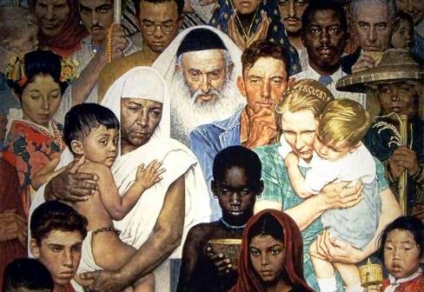
Золотое правило морали
Относись к
другим
так, как ты
хочешь,
чтобы другие
относились
к тебе!
Автор: Михайлова Н.М.- преподаватель МАОУ «Лицей № 21»

Slide 20
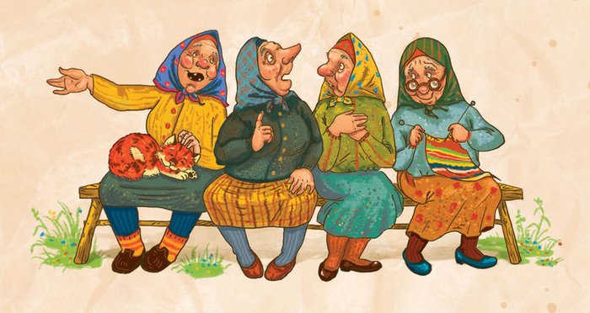
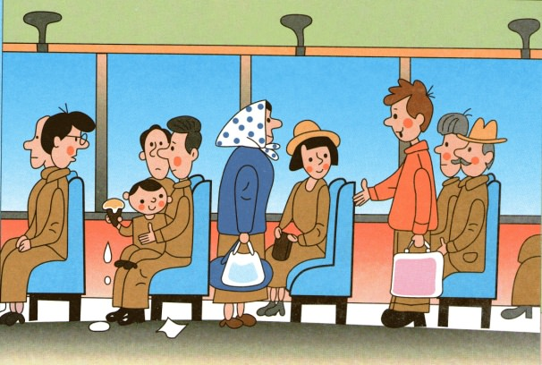
1
2
3
4
Какие функции морали изображены на картинках?
Автор: Михайлова Н.М.- преподаватель МАОУ «Лицей № 21»

Slide 21
Домашнее задание
Параграф 3.
Задания в учебнике: Проверим наши знания.
Подобрать пословицы и
Поговорки о добре и зле.
Автор: Михайлова Н.М.- преподаватель МАОУ «Лицей № 21»

